Slide 1

HY in대학원생 연구활동 입력 매뉴얼
(우수논문상 연구실적 입력)
2017. 11.
대학원팀

Slide 2
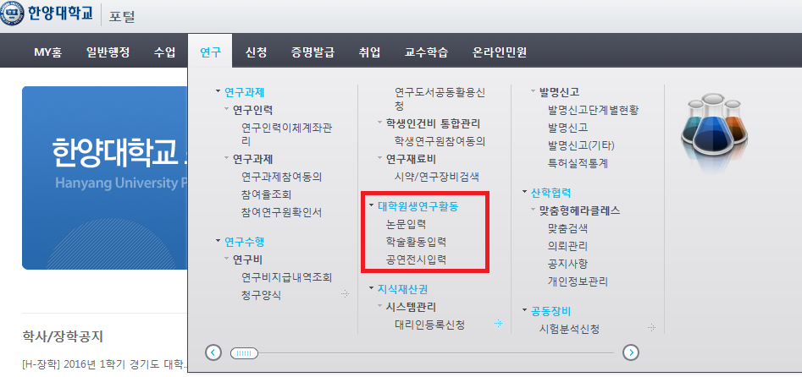
대학원생 연구활동
◈ 대학원생 연구활동 자료 입력 메뉴 안내
- 한양대학교 포탈 한양인 로그인 > 연구 > 대학원생연구활동 > 논문입력/학술활동입력/공연전시입력
- 우수논문상 연구실적입력 기준 : 학위과정 기간(입학일~졸업예정일) 중 발표했던 논문, 학술활동, 공연/전시에 한해 입력

Slide 3
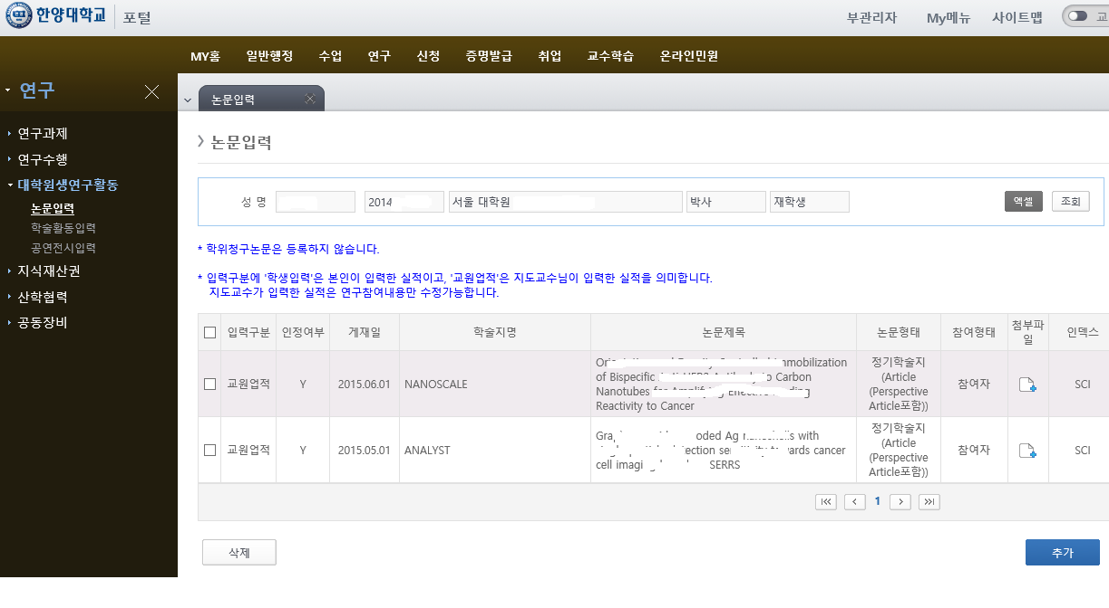
논문입력
1
2
① 입력구분에 ‘학생입력＇은 학생 본인이 입력한 실적이고, ‘교원업적＇은 지도교수님이 입력한 실적을 의미함.
지도교수가 입력한 실적은 연구참여내용만 수정 할 수 있음.
지도교수가 입력한 실적을 학생이 중복해서 입력하면 안됩니다.
② 기 입력된 자료 외에 추가 입력할 자료는 “추가＂클릭

Slide 4
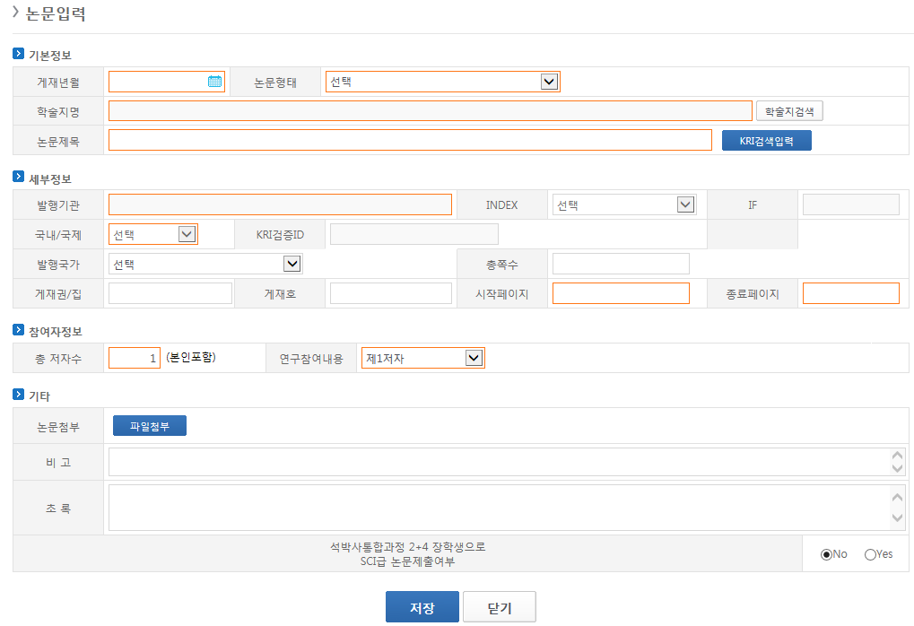
논문입력
1
1
2
제1저자
교신저자
참여자
공저자
교신저자 & 제1저자
공동교신저자
3
4
① 학술지 검색 : 게재년월, 논문형태를 입력 후 학술지를 검색
학술지 검색이 안 되는 경우에는 산학협력단 연구진흥팀 연락(TEL. 02-2220-0878)
② KRI검색입력 : KRI검색입력 버튼을 통해 논문 일부자료를 자동 입력할 수 있는 기능
③ 파일첨부 : 논문을 증빙할 수 있는 자료 첨부 (예: 저자명이 포함된 논문 초록)
④ 석박사통합과정 2+4 장학생으로 SCI급 제출여부 : 해당되는 논문에 한해 ‘Yes’로 선택

Slide 5
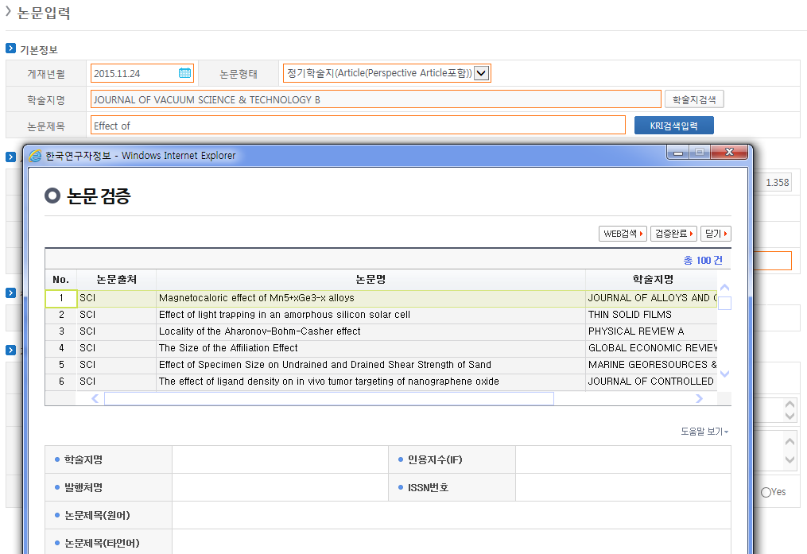
논문입력 - KRI검색입력
1
2
◈ KRI검색입력 : 연구재단에서 논문정보를 제공하는 API
① KRI검색입력 : 게재년월, 논문형태, 학술지명, 논문제목 일부를 입력 후 검색하면 입력된 조건을 만족하는 자료가 조회됨
② WEB검색 : 해당자료가 존재하지 않은 경우 WEB검색을 통해 재 검색
◈ KRI검색이 되지 않은 경우에는 논문 색인 진행중임. 논문 색인은 논문게재일 기준 1~2개월 소요됨

Slide 6
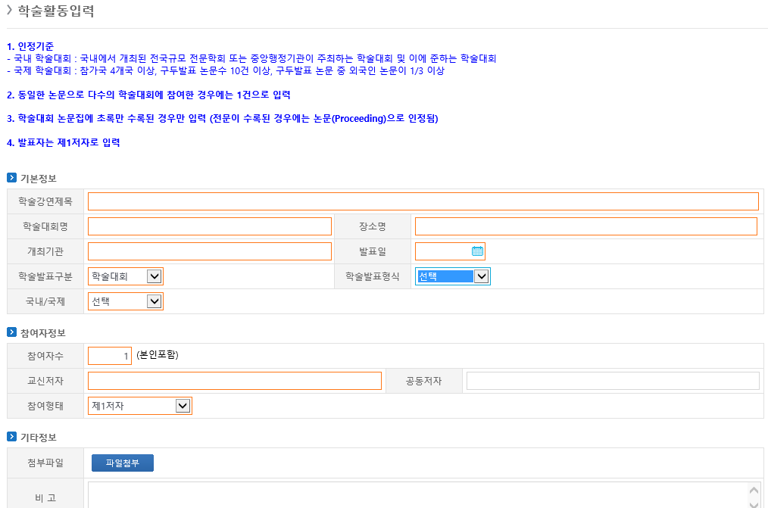
학술활동입력
1
구두논문발표
포스터발표
2
3
① 인정기준 : 인정기준에 해당되는 학술활동 입력 요망
② 참여형태 : 발표자는 제1저자로 입력
③ 파일첨부 : 입력된 학술활동을 증빙할 수 있는 자료 첨부 (예. 학회 proceeding의 표지, 발표논문 목차 등)
* 학술활동은 논문과 달리 교원업적 자료와 연동되지 않으므로, 학술활동 실적이 있는 학생은 직접 입력해야 함.

Slide 7
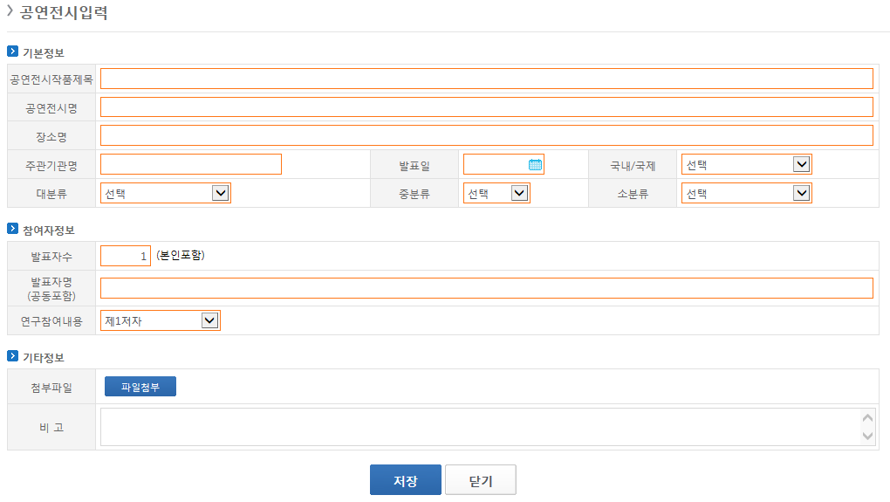
공연전시입력
1
2
제1저자
교신저자
참여자
공저자
교신저자 & 제1저자
공동교신저자
3
① 기본정보 : 공연전시 내역에 대한 기본정보를 입력
② 참여자정보 : 공연전시에 참가한 연구참여자 정보를 입력
③ 파일첨부 : 입력된 공연전시 내역을 증빙할 수 있는 자료 첨부 (예. 포스터, 리플렛, 발표자 이름을 확인할 수 있는 사진 등)
* 공연/전시는 논문과 달리 교원업적 자료와 연동되지 않으므로, 실적이 있는 학생은 직접 입력해야 함.

Slide 8
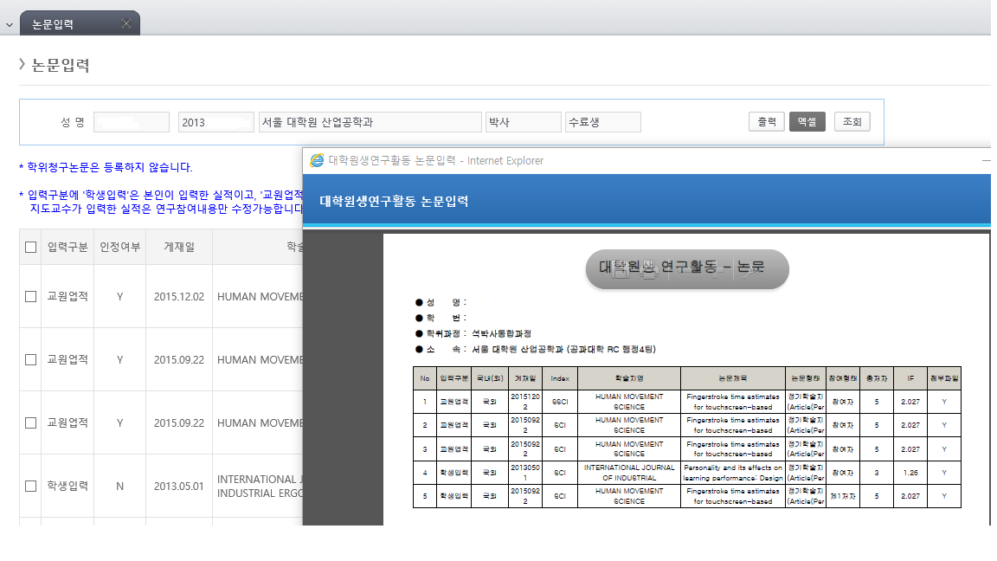
입력한 연구활동 출력방법
1
2
① 출력 : 논문, 학술활동, 공연/전시 항목별로 입력내역 출력
② 첨부파일이 Y 로 있는지 확인 (증빙자료를 입력한 항목에 한해 실적으로 인정함)
(시스템에 입력한 증빙자료 첨부파일은 우수논문신청시 따로 제출할 필요 없음)

